Slide 1

第五章 云基础设施机制
云计算技术
第五次课：2022年03月23日

Slide 2
知识点回顾
保密性、完整性、可用性、真实性、不可抵赖性、可问责性是与衡量安全性相关联的特性。
威胁、漏洞、风险是与衡量和评估不安全性或安全性缺乏相关联的。
安全控制、机制、策略是与建立支持改进安全性的对策和保护措施相关联的。

Slide 3
知识点回顾
匿名攻击者是不被信任的威胁作用者，通常试图从云边界的外部进行攻击
恶意服务作用者截取网络通信，试图恶意地使用或篡改数据。
授信的攻击者是经过授权的云服务用户，具有合法的证书，他们会使用这些证书来访问基于云的IT资源或攻击其他资源。
恶意的内部人员是试图滥用对云资源范围的访问特权的人。

Slide 4
知识点回顾
流量窃听和恶意媒介攻击通常是由截取网络流量的恶意服务作用者实施的
拒绝服务攻击的发生是当目标IT资源由于请求过多而负载过重，这些请求意在使IT资源性能陷入瘫痪或不可用。授权不足攻击是指错误的授予了攻击者访问权限或是授权太宽泛，或是使用了弱密码。
虚拟化攻击利用的是虚拟化环境的漏洞，获得了对底层物理硬件未被授权的访问。重叠的信任边界潜藏了一种威胁，攻击者可以利用多个云用户共享的、基于云的IT资源。

Slide 5
第五章 云基础设施机制
第五章 云基础设施机制
技术机制是指在IT行业内确立的、具有明确定义的IT构件
云基础设施机制是云环境的基础构建块，它是形成基本云技术架构基础的主要构件。
逻辑网络边界
虚拟服务器
云存储设备
云使用监控
资源复制
已就绪环境
这些机制是云平台中常见的核心组件，但并非全都应用广泛，也不需要为其中的每一个机制都建立独立的架构层。

Slide 6
5.1 逻辑网络边界
5.1 逻辑网络边界
将一个网络环境与通信网络的其他部分分割开来，形成一个虚拟网络边界，包含并隔离了一组关于云的IT资源，这些资源可能是分布式的。
云环境中的保密性，主要是关于对传输和存储的数据进行访问限制的。
通常由提供和控制数据中心连接的网络设备来建立，一般包括：
虚拟防火墙(virtual firewall)
虚拟网络(virtual private network)：VLAN，VPN
作用
将云中的IT 资源与非授权用户隔离;
将云中的IT 资源与非用户隔离;
将云中的IT 资源与云用户隔离;
控制被隔离IT 资源的可用带宽

Slide 7
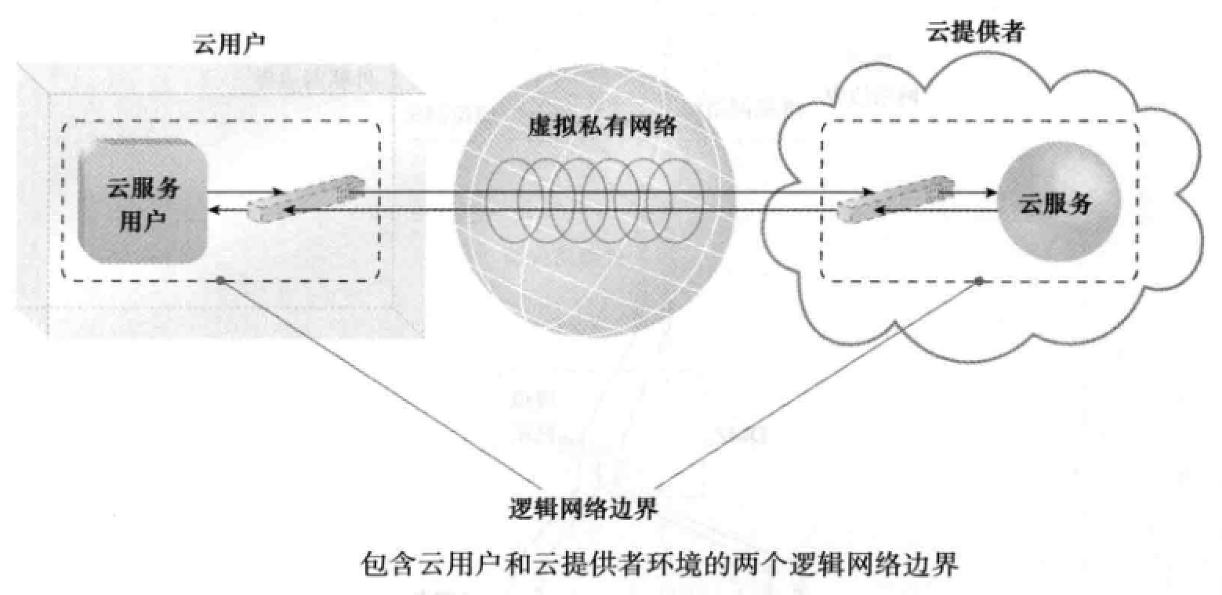
5.1 逻辑网络边界
5.1 逻辑网络边界

Slide 8
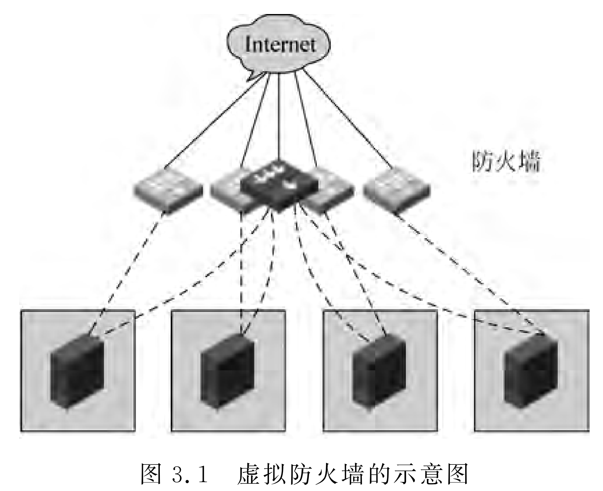
5.1 逻辑网络边界
5.1.1 虚拟防火墙
虚拟防火墙(virtual firewall)：一种IT资源，可以主动过滤被隔离网络的流量，并控制其与Internet的交互。

Slide 9
5.1 逻辑网络边界
5.1.1 虚拟防火墙
技术特点
(1) 每个虚拟防火墙独立维护一组安全区域。
(2) 每个虚拟防火墙独立维护一组资源对象(地址/地址组、服务/服务组等)。
(3) 每个虚拟防火墙独立维护自己的包过滤策略。
(4) 每个虚拟防火墙独立维护自己的 ASPF策略、NAT 策略、ALG 策略。
(5) 可限制每个虚拟防火墙占用的资源数

Slide 10
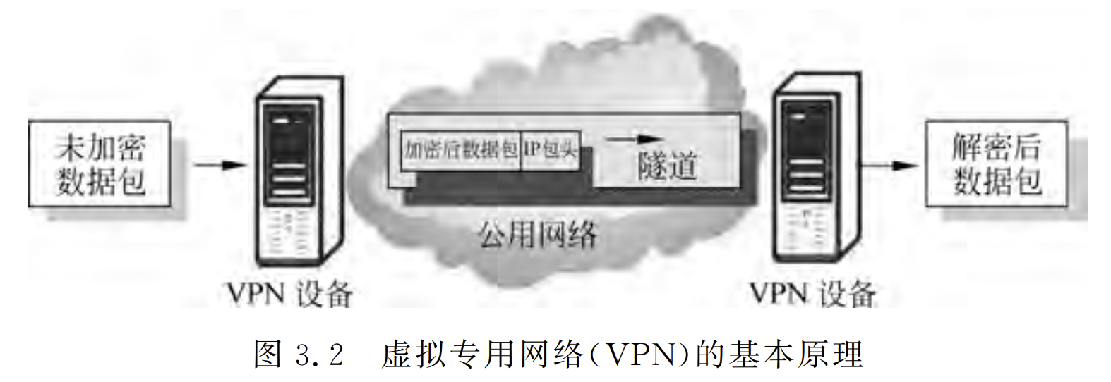
5.1 逻辑网络边界
5.1.2 VPN
虚拟专用网络(virtual private network)：虚拟专用网络(VPN)是一种通过公用网络(例如Internet)连接专用网络(例如办公 室网络)的方法。

Slide 11
5.1 逻辑网络边界
5.1.2 VPN
VPN系统的主要特点
1. 安全保障
2. 服务质量保障
3. 可扩充性和灵活性
4. 可管理性

Slide 12

多选题
1分
虚拟网络边界包括：
A
虚拟服务器
B
虚拟网络
C
虚拟IT资源
D
虚拟防火墙
提交

Slide 13
多选题
1分
虚拟网络边界包括：
A
虚拟服务器
B
虚拟网络
C
虚拟IT资源
D
虚拟防火墙
提交

Slide 14
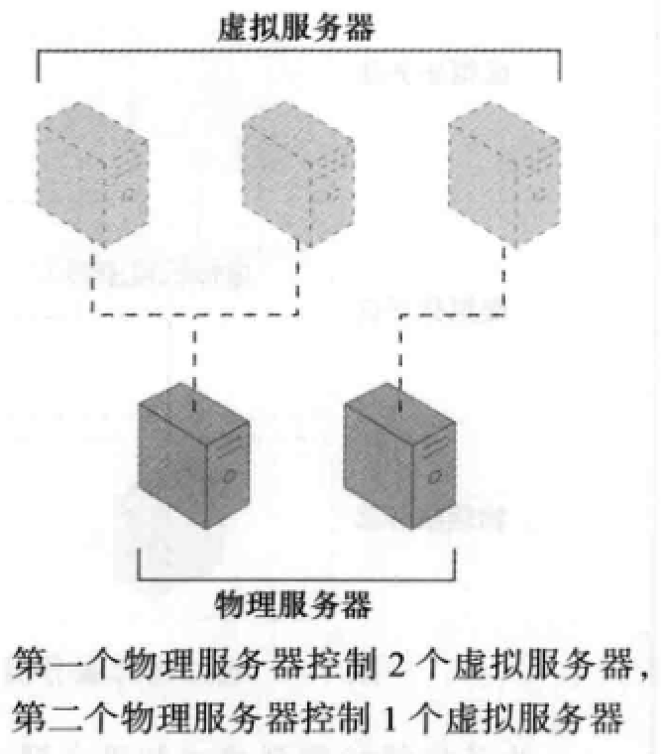
5.2 虚拟服务器
5.2 虚拟服务器
一种模拟物理服务器的虚拟化软件。通过提供独立的虚拟服务器，可以实现多个用户共享一个物理服务器。从映像文件进行虚拟服务器的实例化是一个可以快速且按需完成资源分配过程。

Slide 15
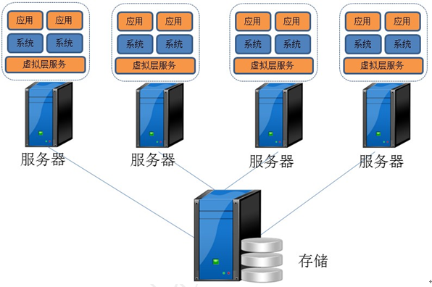
5.2 虚拟服务器
5.2 虚拟服务器
虚拟服务器的特性
多实例：一台物理机上可以运行多个虚拟服务器
隔离性：虚拟服务器可以将同一台物理服务器上的多个虚拟机完全隔离开来, 多个虚拟机之间就像多个物理机器之间一样。
封装性

Slide 16
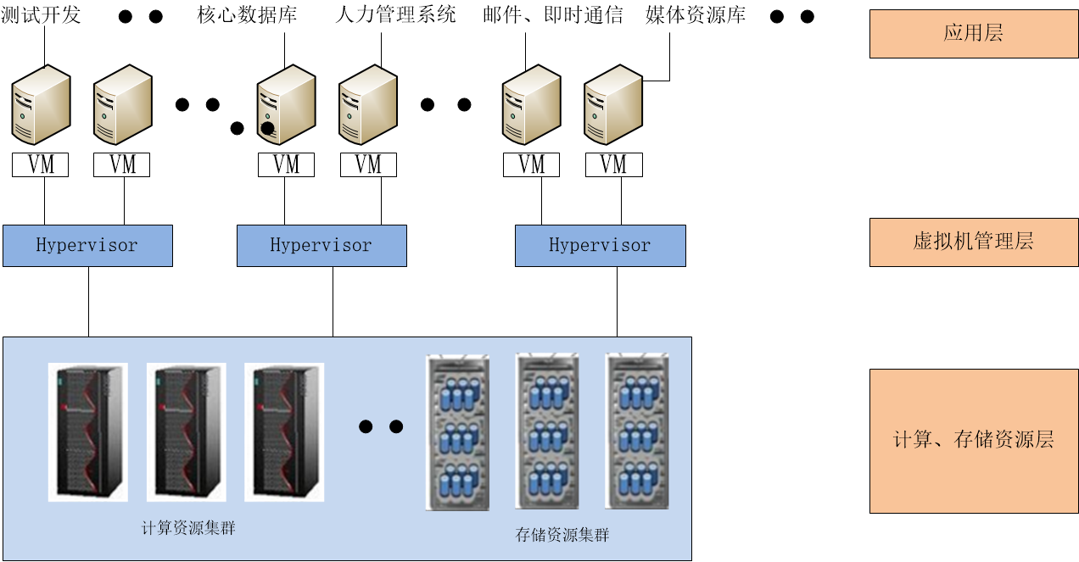
5.2 虚拟服务器
5.2 虚拟服务器
虚拟服务器的特性
多实例：一台物理机上可以运行多个虚拟服务器
隔离性：虚拟服务器可以将同一台物理服务器上的多个虚拟机完全隔离开来, 多个虚拟机之间就像多个物理机器之间一样。
封装性

Slide 17
5.2 虚拟服务器
5.2 虚拟服务器
虚拟服务器的优点
实时迁移
快速部署
高兼容性
提高资源利用率
动态调动资源

Slide 18
单选题
1分
以下对虚拟服务器表述错误的是：
A
是一种模拟物理服务器的虚拟化软件。
B
可以实现多个用户共享一个物理服务器。
C
虚拟服务器与物理服务器一一对应。
D
可以通过复制映像文件实例化一个虚拟服务器
提交

Slide 19
单选题
1分
以下对虚拟服务器表述错误的是：
A
是一种模拟物理服务器的虚拟化软件。
B
可以实现多个用户共享一个物理服务器。
C
虚拟服务器与物理服务器一一对应。
D
可以通过复制映像文件实例化一个虚拟服务器
提交

Slide 20
5.3 云存储设备
5.3 云存储设备
专门为云配置所设计的存储设备。
5.3.1 云存储等级：指数据存储的逻辑单元
文件：数据集合分组存放在文件夹中的文件里。
块： 存储的最低等级，最接近硬件，是可被独立访问数据的最小单位。
数据集 ： 基于表格、以分隔符分割或以记录形式组织的数据集合。
对象：将数据及相关的元数据组织为Web的资源。

Slide 21
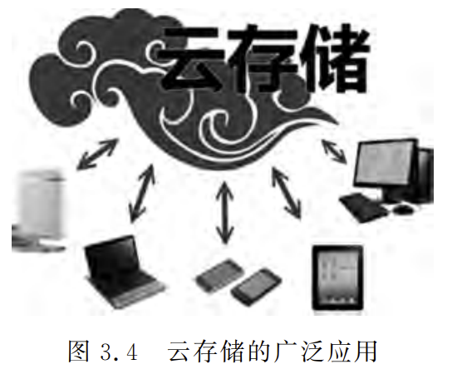
5.3 云存储设备
5.3 云存储设备
主要问题在于数据的安全性、完整性和保密性。

Slide 22
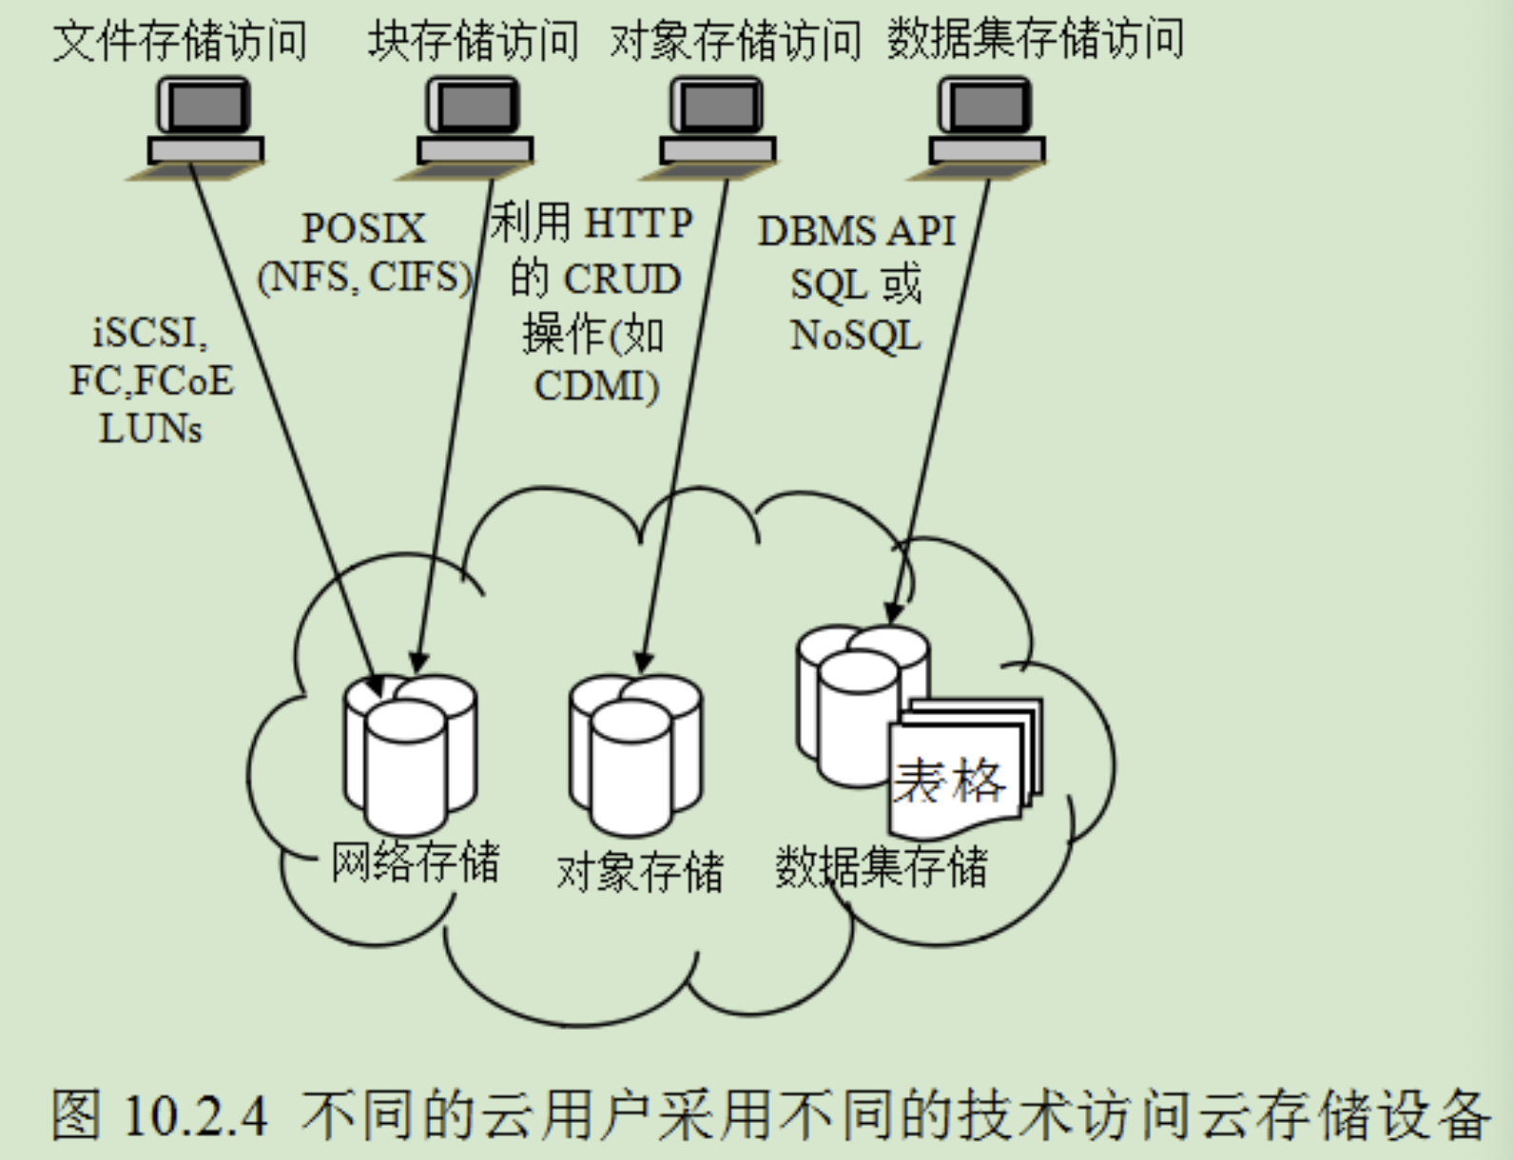
5.3 云存储设备
5.3 云存储设备

Slide 23
5.3 云存储设备
5.3 云存储设备
5.3.2 网络存储接口
文件存储和块存储通常通过网络存储接口来访问。
文件存储需要将独立的数据存入不同的文件，当数据发生变化时，原来的文件要被生成的新文件替换。
云存储设备机制是基于文件接口时，数据搜索和抽取性能很可能不是最优的。存储水平和阈值都是由文件系统本身决定。
不论是逻辑单元号（LUN）还是虚拟卷，块存储与文件集存储相比，拥有更好的性能。
5.3.3 对象存储接口
各种类型的数据可以作为Web资源被引用和存储。
实现这种接口的云存储设备机制通常可以通过以HTTP为主要协议的REST或基于Web服务的云服务来访问。

Slide 24
5.3 云存储设备
5.3 云存储设备
5.3.4 数据库存储接口
关系数据存储：
依靠表格，将相似的数据组织为行列的形式，表格之间的关系可以用于保护数据的完整性，避免冗余（规范化）。
基于云的关系数据库的主要挑战来自于扩展和性能。
（1）垂直扩展比水平扩展更加复杂。
（2）远程访问时，大量数据的表可能会出现更高的处理开销和延迟。
非关系数据存储（NoSQL）：
采用更松散的结构存储数据，避免关系数据库带来可能的复杂性和处理成本，可以进行更多的水平扩展。
限于有限的或原始的模式或数据模型。
非关系存储倾向于不支持关系数据库的功能，如事务或连接。
将规范化数据导出到非关系存储后，数据大小一般会增加。
非关系数据存储机制是专有的，严重限制了数据的可移植性。

Slide 25
5.4 云使用监控
5.4 云使用监控
5.4.1 监控代理
一种中间的事件驱动程序，作为服务代理驻留在已有通信路径上，对数据流进行透明的监控和分析。
这种类型的云使用监控通常用来计量网络流量和消息指标。
5.4.2 资源代理
一种处理模块，通过专门的资源软件进行事件驱动的交互来收集数据。
它在资源软件级上，监控预定义的且可观测事件的使用指标，比如启动、暂停、恢复和垂直扩展。
5.4.3 轮询代理
一种处理模块，通过轮询IT资源来收集云服务使用数据。
通常被用于周期性地监控IT资源状态，比如正常运行时间与停机时间。

Slide 26

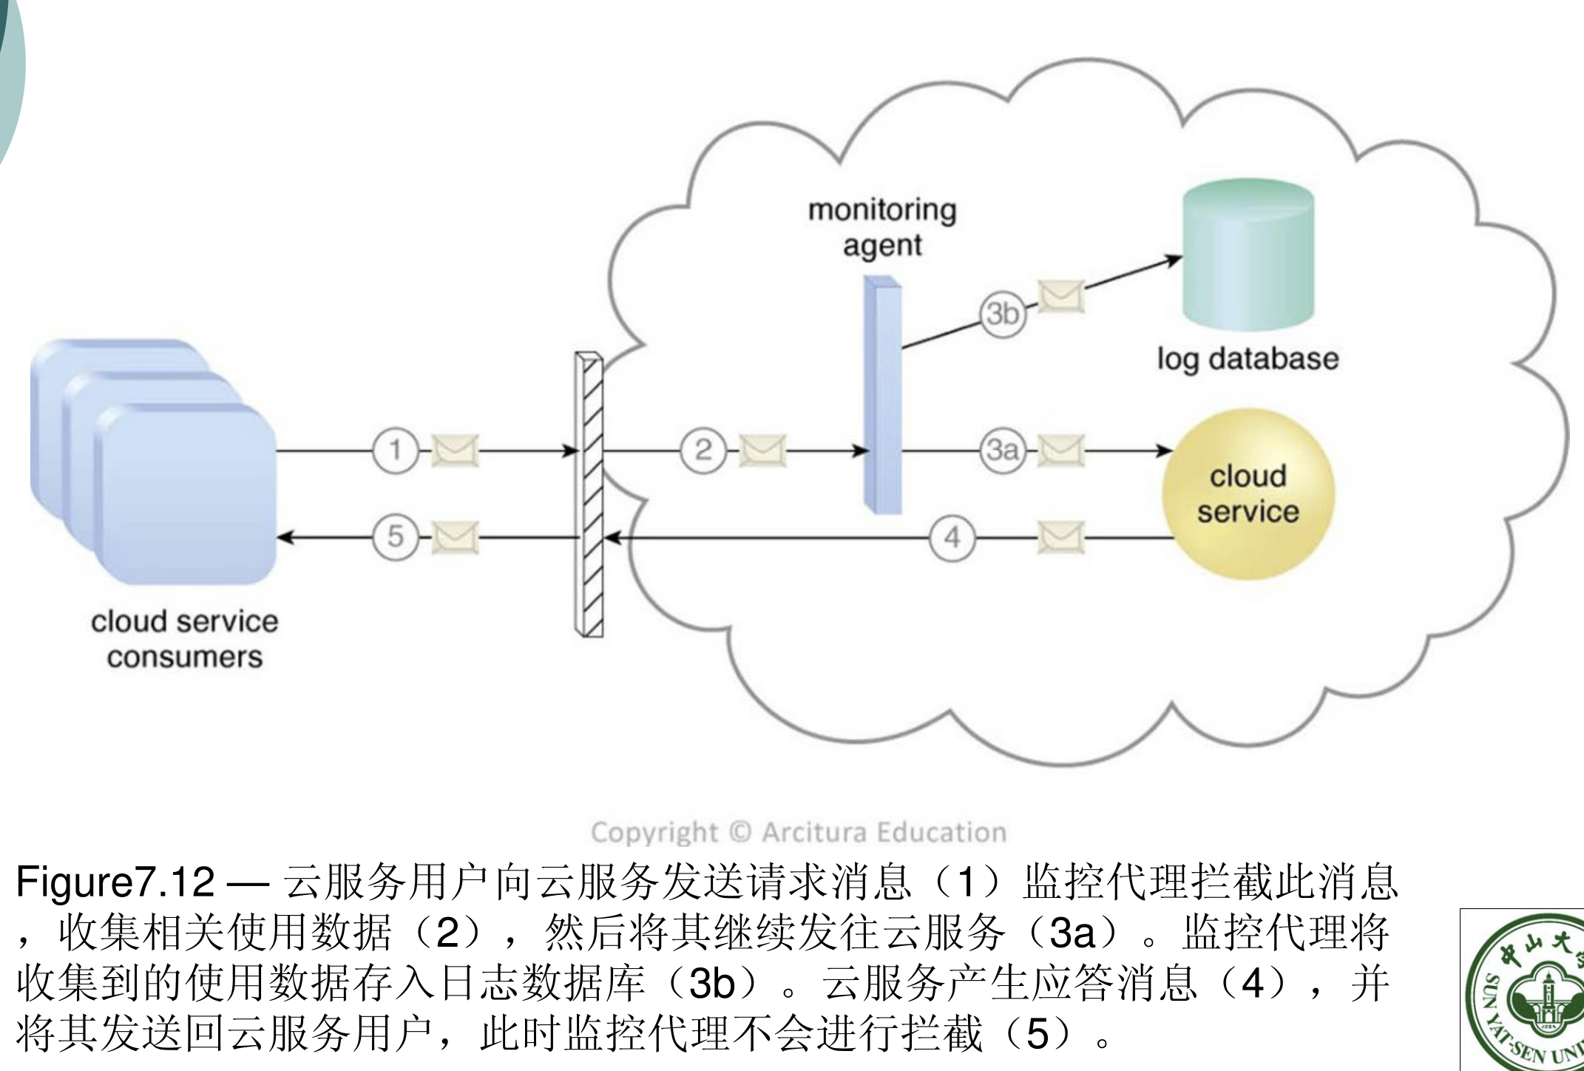
5.4 云使用监控
5.4 云使用监控
5.4.1 监控代理
一种中间的事件驱动程序，作为服务代理驻留在已有通信路径上，对数据流进行透明的监控和分析。
这种类型的云使用监控通常用来计量网络流量和消息指标。
Notes:
第一个：监控代理

Slide 27
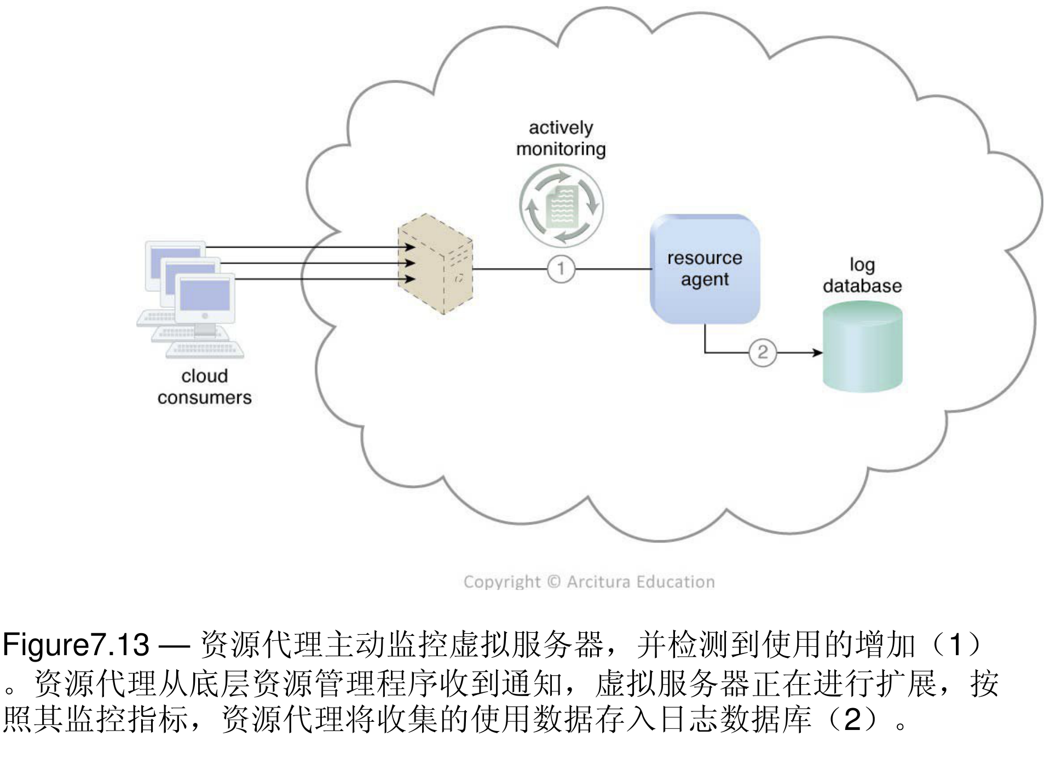
5.4 云使用监控
5.4 云使用监控
5.4.2 资源代理
一种处理模块，通过专门的资源软件进行事件驱动的交互来收集数据。
它在资源软件级上，监控预定义的且可观测事件的使用指标，比如启动、暂停、恢复和垂直扩展。
Notes:
主动监测：actively monitoring
资源代理：resource agent
日志数据库：log database

Slide 28
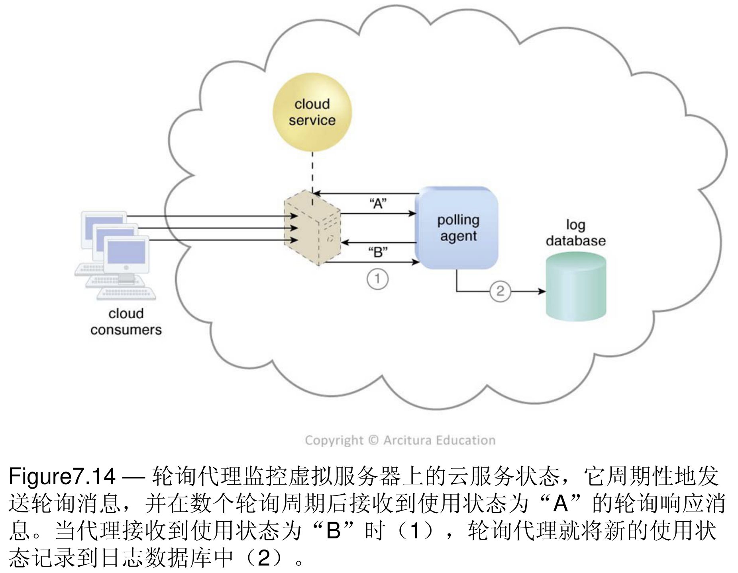
5.4 云使用监控
5.4 云使用监控
5.4.3 轮询代理
一种处理模块，通过轮询IT资源来收集云服务使用数据。
通常被用于周期性地监控IT资源状态，比如正常运行时间与停机时间。

Slide 29
单选题
1分
以下云存储等级中，最低的是：
A
文件
B
块
C
数据集
D
对象
提交

Slide 30
单选题
1分
以下云存储等级中，最低的是：
A
文件
B
块
C
数据集
D
对象
提交

Slide 31
单选题
1分
关系型数据库的存储等级为：
A
文件
B
块
C
数据集
D
对象
提交

Slide 32
单选题
1分
关系型数据库的存储等级为：
A
文件
B
块
C
数据集
D
对象
提交

Slide 33
单选题
1分
关系型数据库的存储接口为：
A
网络存储接口
B
对象存储接口
C
数据库存储接口
D
ODBC
提交

Slide 34
单选题
1分
关系型数据库的存储接口为：
A
网络存储接口
B
对象存储接口
C
数据库存储接口
D
ODBC
提交

Slide 35
多选题
1分
网络存储接口用来存储( )存储级别的数据：
A
文件
B
块
C
数据集
D
对象
提交

Slide 36
多选题
1分
网络存储接口用来存储( )存储级别的数据：
A
文件
B
块
C
数据集
D
对象
提交

Slide 37
单选题
1分
对象存储接口使用的主要协议是：
A
基于Web的服务
B
数据库远程访问接口
C
HTTP
D
FTP
E
TCP/IP
提交

Slide 38
单选题
1分
对象存储接口使用的主要协议是：
A
基于Web的服务
B
数据库远程访问接口
C
HTTP
D
FTP
E
TCP/IP
提交

Slide 39
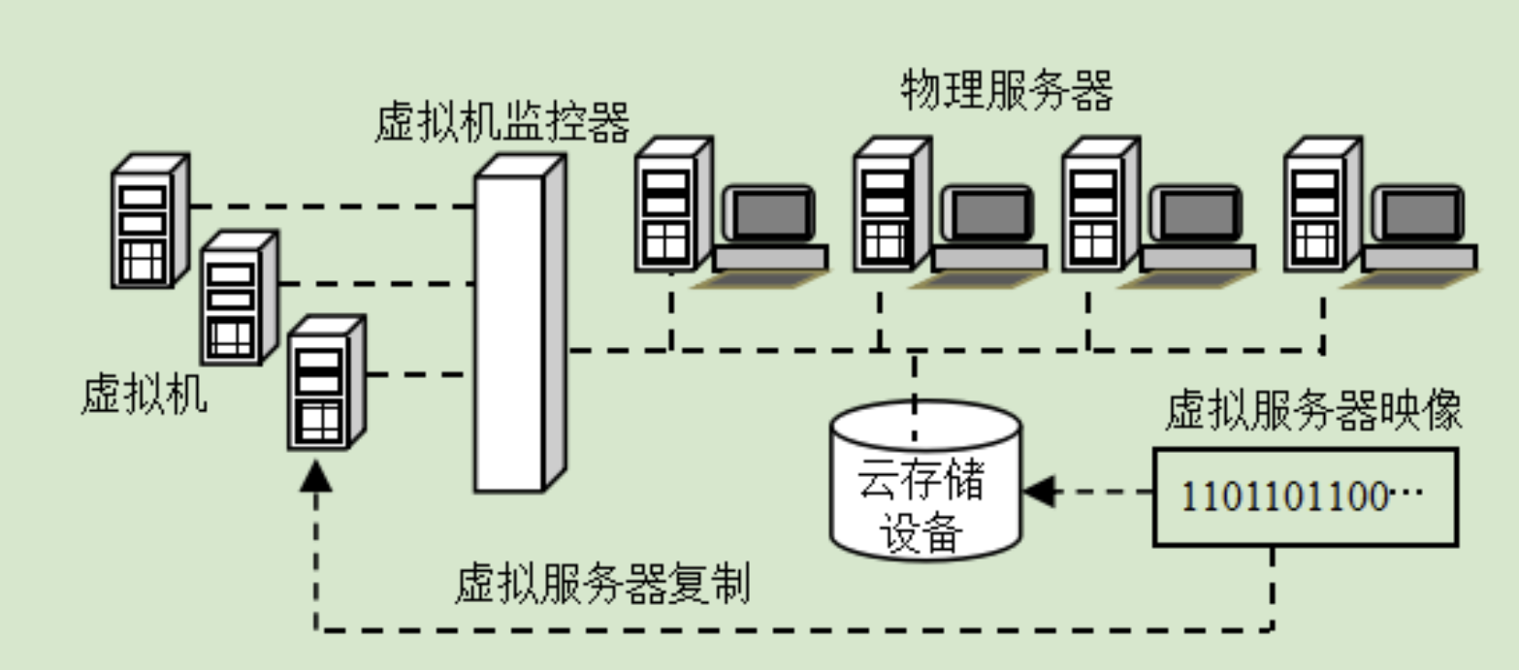
5.5 资源复制
5.5 资源复制
在需要加强IT资源的可用性和性能时，使用资源复制技术对同一个IT资源创建多个实例。

Slide 40
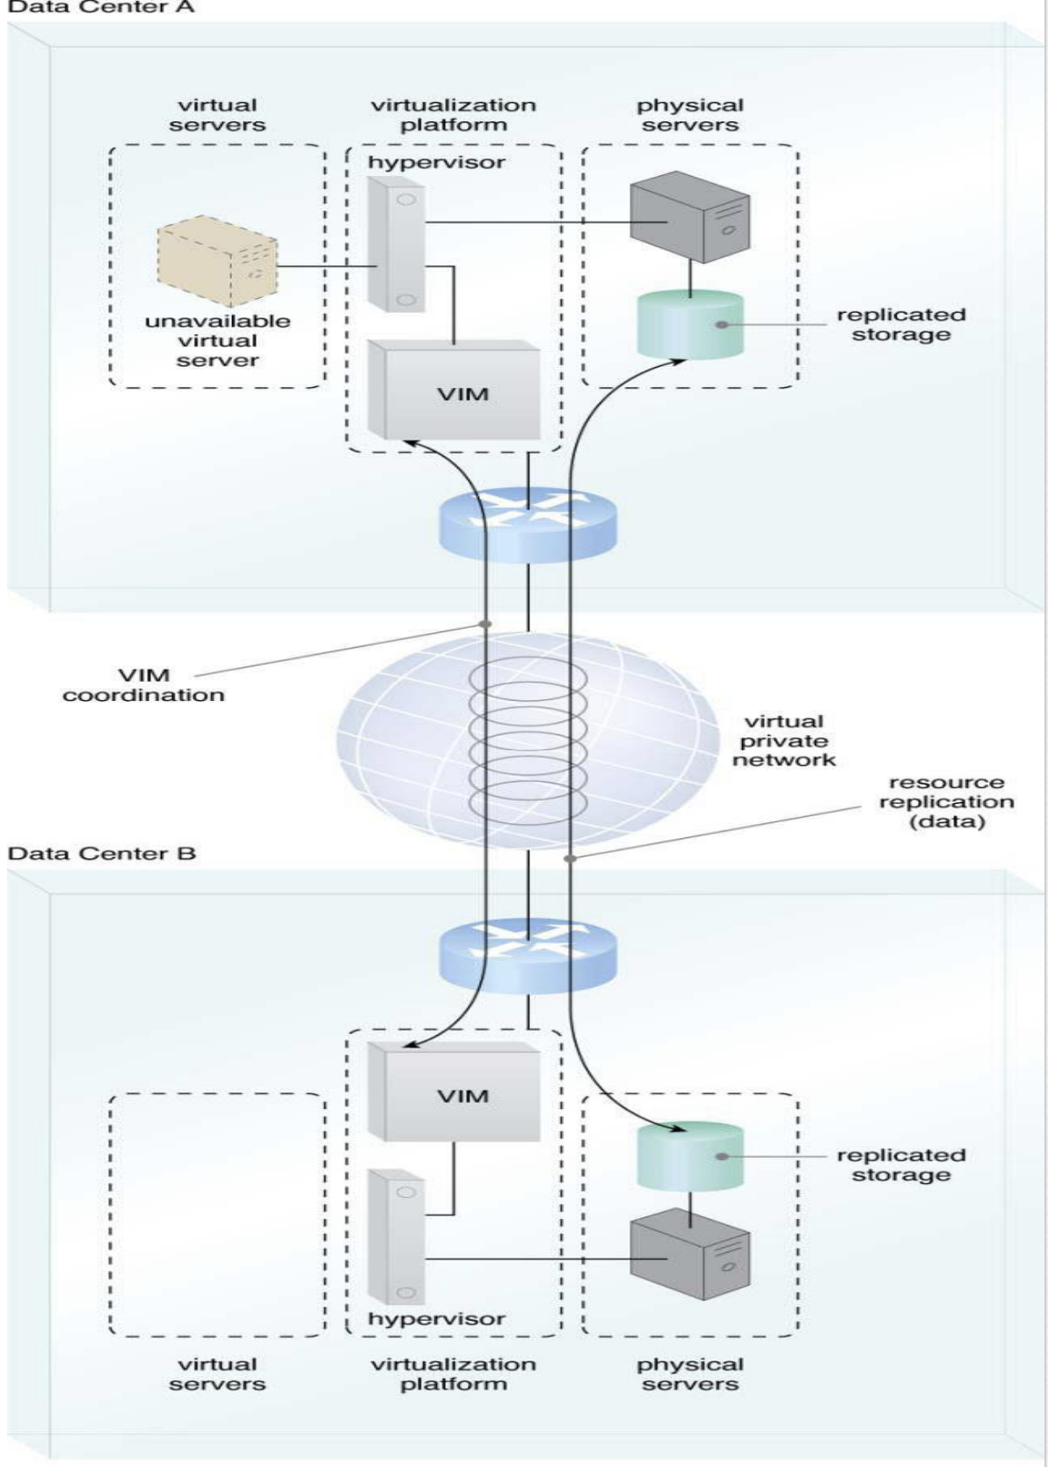
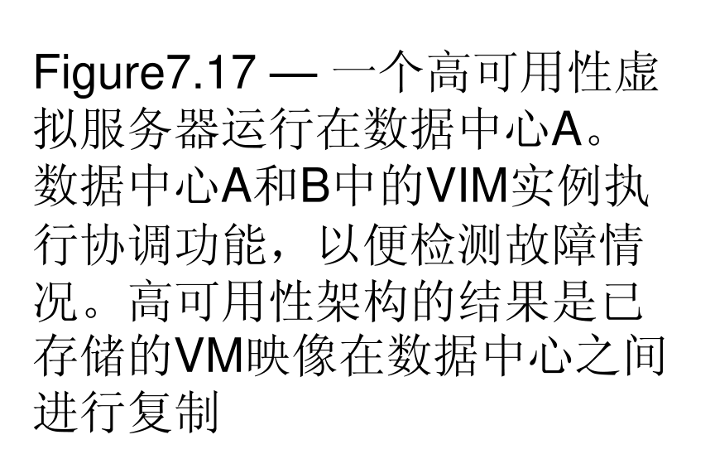
5.5 资源复制
5.5 资源复制
在需要加强IT资源的可用性和性能时，使用资源复制技术对同一个IT资源创建多个实例。

Slide 41
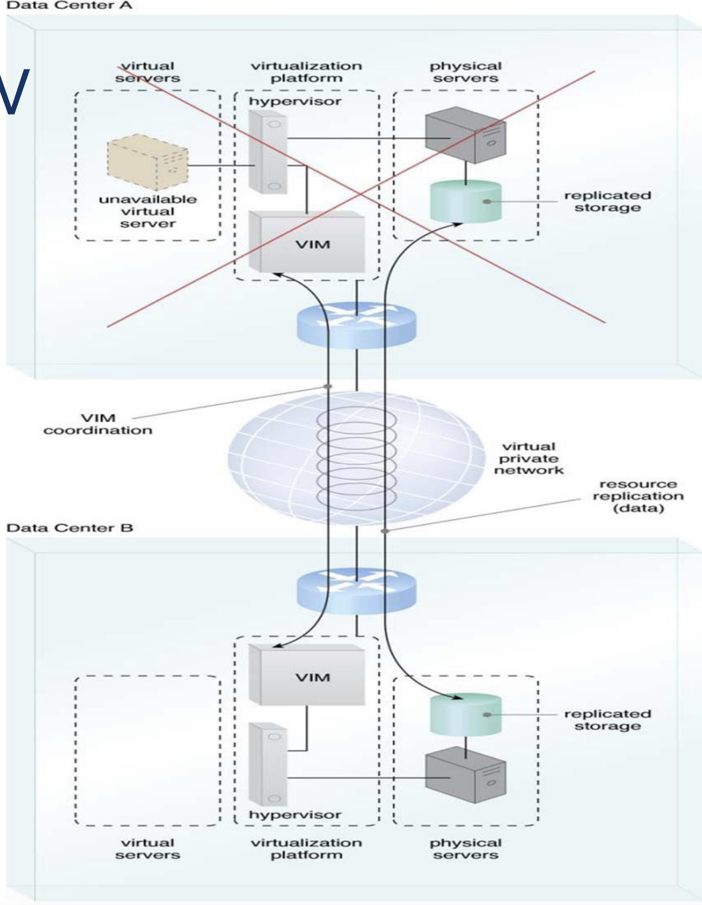

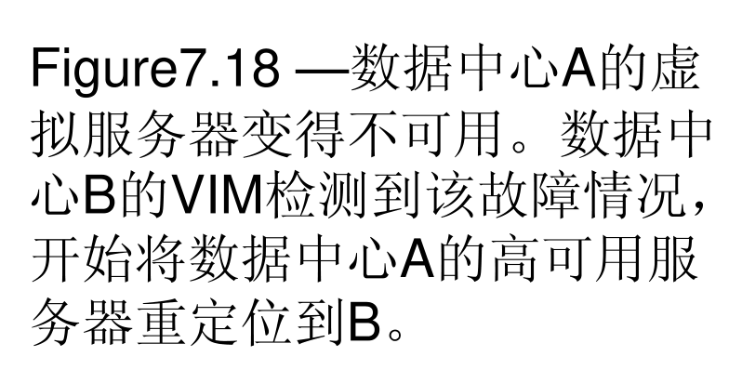
5.5 资源复制
5.5 资源复制
在需要加强IT资源的可用性和性能时，使用资源复制技术对同一个IT资源创建多个实例。

Slide 42
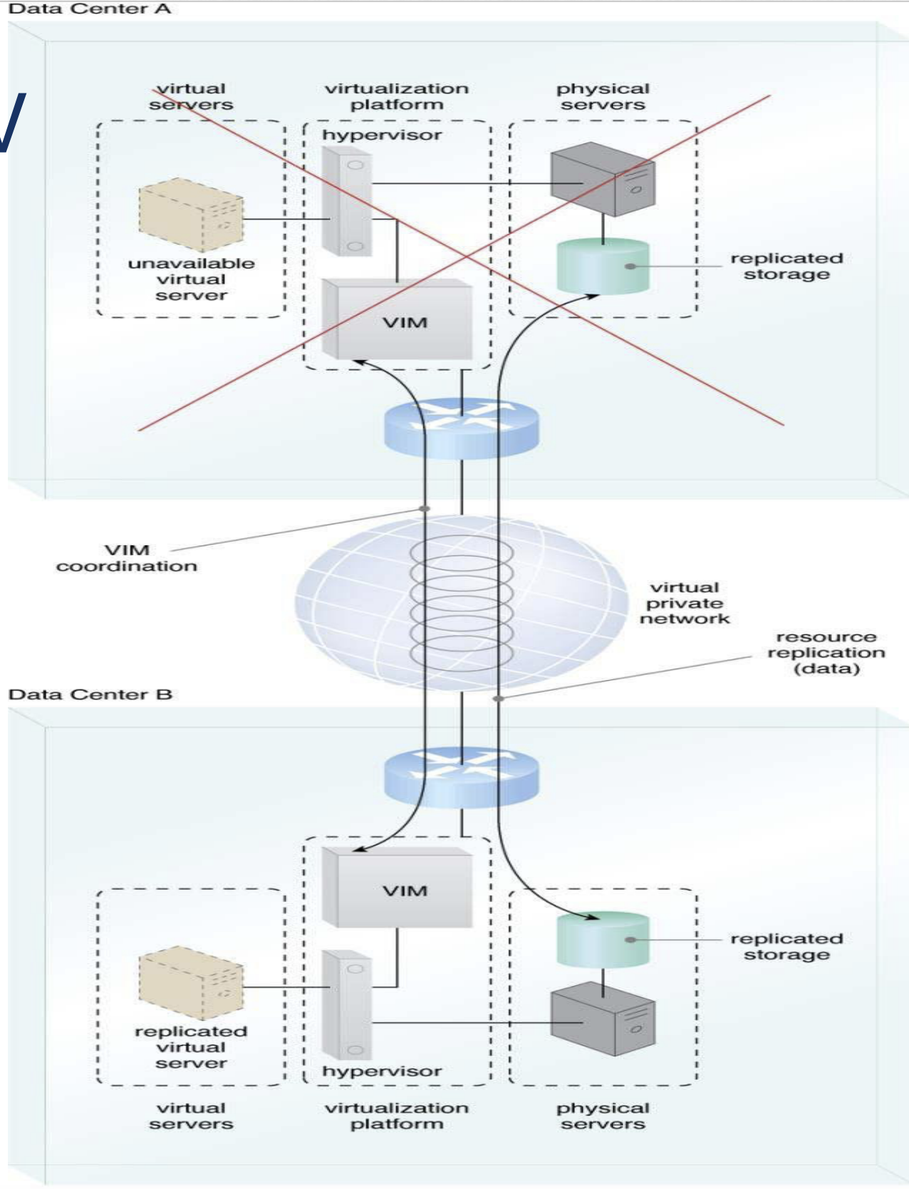
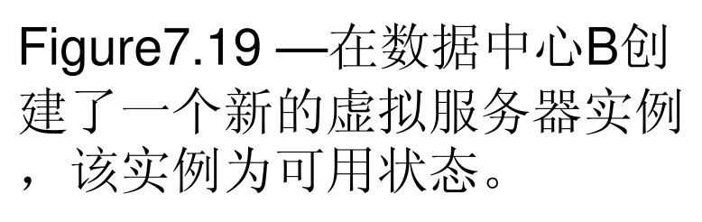
5.5 资源复制
5.5 资源复制
在需要加强IT资源的可用性和性能时，使用资源复制技术对同一个IT资源创建多个实例。

Slide 43
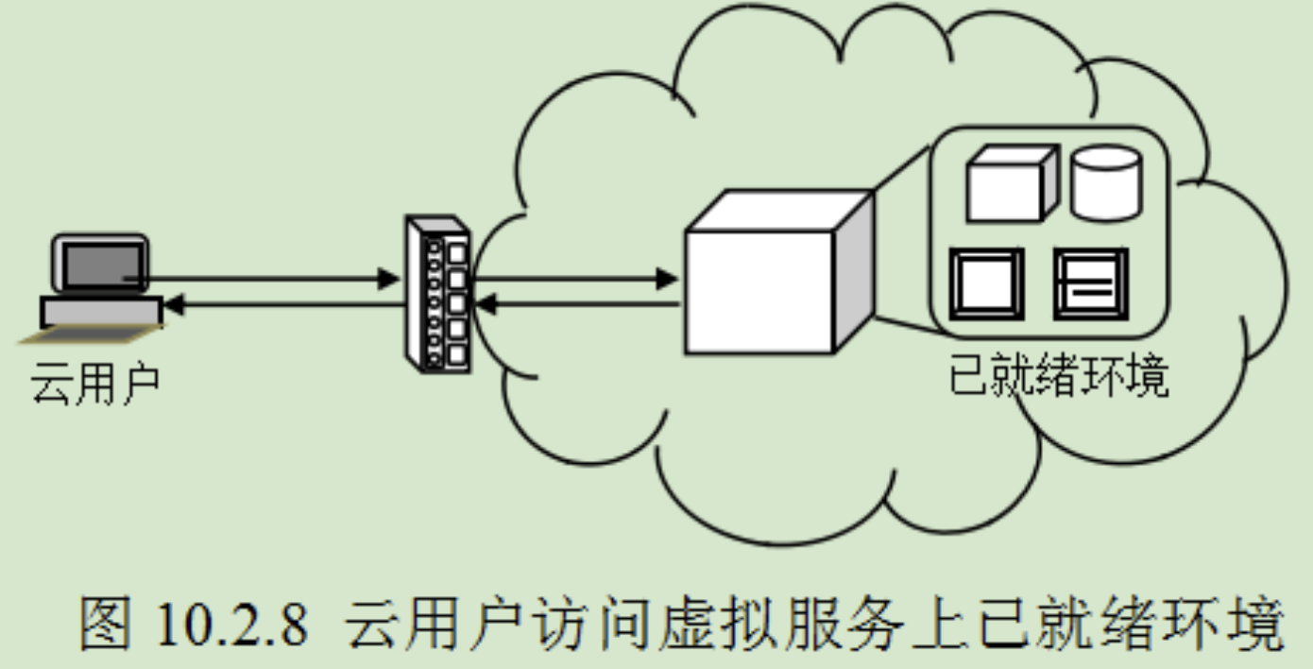
5.6 已就绪环境
5.6 已就绪环境
已就绪环境机制
是PaaS云交付模型定义的组件，它代表的是预定义的基于云的平台。
该平台有一组已安装的IT资源（如数据库，中间件，开发工具）组成，可以被云用户使用和定制。
使用这些环境在云内远程开发和配置自身的服务与应用程序。

Slide 44
本章小结
对云的基本机制进行了概念性介绍
主要是相关的系统资源管理机制
逻辑网络边界
虚拟服务器机制
云存储机制
云使用监控机制
资源复制
已就绪环境

Slide 45
作业3
作业3
3-1、云基础设施机制包括哪些主要构件？简要说明这些构件的概念。
3-2、简要说明云存储设备的存储等级和使用的主要存储接口。

